Slide 1
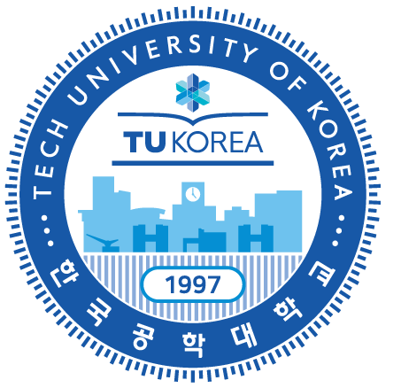
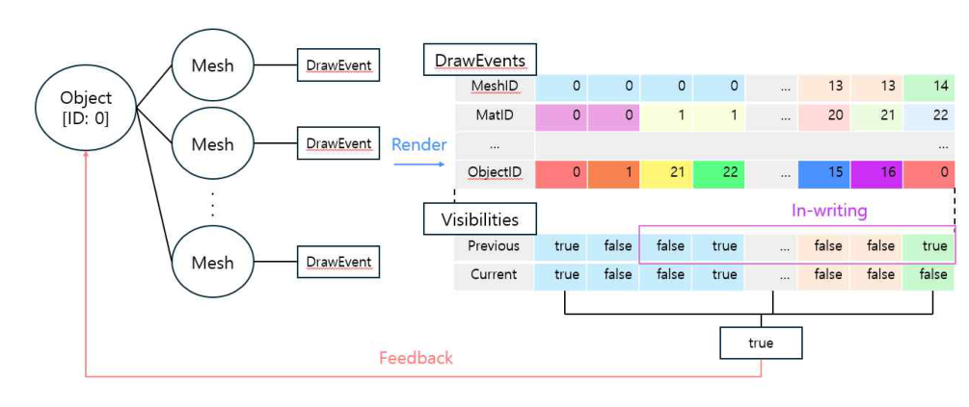

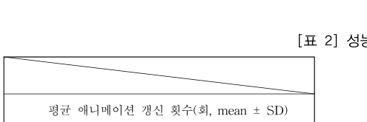
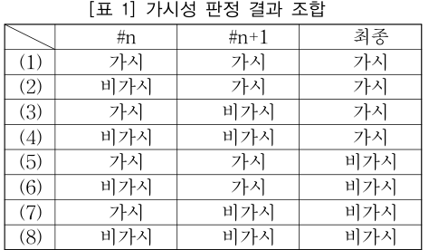
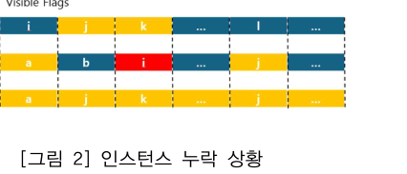
Hi-Z 오클루전 컬링 결과를 활용한 가시성 기반 애니메이션 갱신 기법
A Visibility-based Animation Update Method Using Hi-Z Occlusion Culling
장명운, 우상훈, 이종진, 정내훈 | 한국공학대학교 게임공학과
wkdauddns9@gmail.com, asm1133@naver.com, ljj3640@gmail.com, nhjung@tukorea.ac.kr
개요
현대의 실시간 렌더링 분야에서는 Hi-Z 기반 오클루전 컬링과 같은 GPU 중심의 가시성 판별 기법이 널리 활용되고 있다. 그러나 이러한 가시성 정보는 주로 렌더링 단계 최적화에만 집중적으로 활용되며, 복잡한 제어로 인해 CPU에서 수행되어야 하는 애니메이션 갱신 비용 절감에는 충분히 활용되지 않고 있다. 본 연구는 GPU에서 판정한 가시성 정보를 활용하여, 보이지 않는 객체의 애니메이션 업데이트를 선택적으로 생략하는 기법을 제안한다. 제안 기법은 GPU에서 계산된 가시성 정보를 이전 프레임 기반으로 비동기적으로 활용하여, CPU-GPU 간 동기화 병목 없이 CPU 애니메이션 시스템에 반영할 수 있다. 이를 통해 역기구학이나 래그돌 물리 등 CPU 기반 처리가 요구되어 병목이 발생하는 애니메이션 환경에서, 애니메이션 연산량을 전체 객체 수가 아닌 실제 가시 객체 수에 비례하도록 감소시켜 성능을 향상한다.
연구 목적
가시성 기반 애니메이션 갱신
다수의 객체가 포함된 장면에서 보다 많은 객체를 가시성 기반으로 컬링하여 애니메이션 연산량을 절감한다.
래그돌, IK 등 복잡한 물리 연산이 애니메이션과 결합되어 CPU 중심 연산이 요구되는 환경에서 GPU가 생산한 가시성 데이터를 효율적으로 통합하는 방법을 제시한다.
렌더링 이벤트는 메시-재질 단위로 정렬되고, Hi-Z 오클루전 컬링은 각 이벤트에 대한 32비트 가시성 플래그를 생성한다. 하위 비트는 가시성, 상위 비트는 객체 식별자를 저장한다.
원문 [그림 1] 시스템 개요
원문 [표 2] 성능 분석표
동기화 없이 버퍼를 읽으면 이전/현재 프레임의 가시성 정보가 섞일 수 있다. 특히 인스턴스 재배치 시 실제로 보이던 객체가 비가시로 잘못 병합되는 누락 상황이 발생할 수 있다.
원문 [그림 2] 인스턴스 누락 상황
결과
원문 [표 1] 가시성 판정 결과 조합
애니메이션 컬링 적용 방법 중 컬링을 하지 않은 경우, 시야 절두체 컬링 정보만 활용한 경우, 시야 절두체 컬링 및 Hi-Z 오클루전 컬링 정보를 모두 활용한 경우를 비교군으로 설정하였다. 총 302개의 드로우 콜 대상 인스턴스에 대해 샘플 장면을 렌더링해, 총 3600회의 프레임 업데이트에 대한 평균 애니메이션 갱신 횟수, 평균 총 애니메이션 갱신 시간을 측정했다. 그 결과는 다음과 같다.
1. 가시성 플래그
2. 링 버퍼
3. 객체 병합
visible bit + object ID
2-slot visibility buffer
OR 기반 가시 판정
- CPU는 GPU와 명시적으로 동기화하지 않고 가시성 플래그 버퍼를 읽는다.
- 객체 단위 가시성은 매 프레임 비가시로 초기화한 뒤, 구성 인스턴스 중 하나라도 보이면 가시로 갱신한다.
- 슬롯별 컬링 대상 수를 따로 저장해 유효 범위 밖의 오래된 데이터를 읽지 않는다.
- 애니메이션 시스템은 가시 객체만 대상으로 거리와 마지막 갱신 시점을 고려해 우선순위를 계산한다.
- 우선순위 큐에서 제한 시간 안에 가능한 만큼만 갱신하고 나머지는 생략한다.
- 결과적으로 컬링과 LOD가 렌더링뿐 아니라 애니메이션 갱신에도 적용된다.
애니메이션 우선순위
해석: readback과 객체 가시성 병합 비용이 매우 작아, CPU 기반 애니메이션이 주요 병목이 되는 장면에서 효과가 크다. 렌더링 품질을 유지하면서 보이지 않는 객체의 애니메이션 계산을 줄이는 것이 핵심이다.
w_d = 1 / (1 + (d x k_d)^2) w_t = 1 + t / (t + k_t) priority = w_d x w_t
가까운 객체와 오래 갱신되지 않은 객체의 갱신 우선순위를 높인다.
성능 평가는 Ryzen 7 7800X3D, RTX 4070 Ti SUPER, Windows 11 환경에서 수행되었다.
참고문헌
[1] B. Dudash, Skinned Instancing, NVIDIA SDK 10, 2007. [2] N. Greene et al., Hierarchical Z-buffer visibility, SIGGRAPH, 1993. [3] H. Zhang et al., Visibility Culling Using Hierarchical Occlusion Maps, SIGGRAPH, 1997.
[4] U. Haar and S. Aaltonen, GPU-Driven Rendering Pipelines, SIGGRAPH Course, 2015. [5] B. Karis et al., Nanite, SIGGRAPH Course, 2021.
본 연구는 2026년도 과학기술정보통신부 및 정보통신기획평가원의 'SW중심대학사업' 지원을 받아 수행되었음(2025-0-00050)
2026 한국게임학회 춘계 학술발표대회

